Slide 1
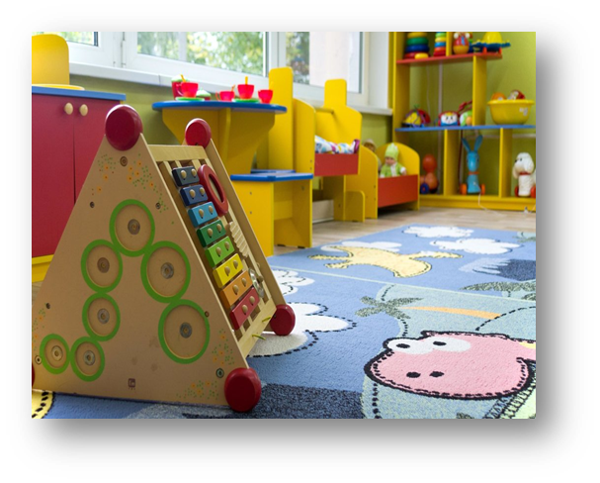



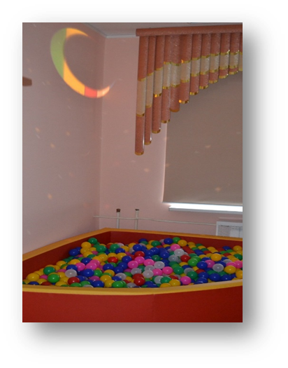


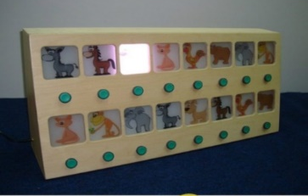
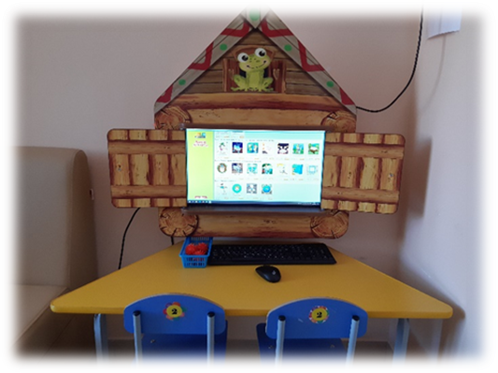
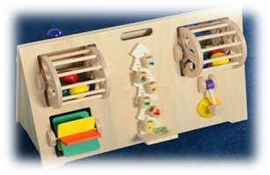
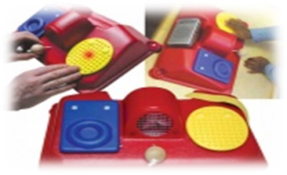
Оказание помощи семьям с детьми, имеющими особенности в развитии, нуждающимися в организации ранней помощи (дети-инвалиды, дети с ОВЗ, дети, находящиеся в социально-опасном положении)
Центр игровой поддержки «Ясли с мамой»
Реализация индивидуальных программ психолого-педагогической помощи
составление индивидуального маршрута ребенка
Оздоровительные процедуры
- оздоровительный массаж;
- кислородный коктейль
«Школа ответственного родительства»
индивидуальные и групповые консультации для родителей
Коррекционно-развивающие занятия
программа психолого-педагогического сопровождения детей
«Малыш-эмоция-родитель»
Групповые занятия (ребенок, родители, педагог) проводятся в понедельник и среду
с 15.30 до 17.30
Ждем Вас по адресу: ул.Менделеева, 20а
Контактный телефон: 8(3466)414659
Электронная почта: nvarta-dou10@yandex.ru

